Slide 1
Inflight反応の実装

Slide 2
設定など
KnuclPrimaryGeneratorActionの一部を書き換え
実体はKnuclInflight(新しいファイル)に
パラメーターファイルは ../kaon_fl.root
運動量 1 MeV/c ごとのFlight Lengthの分布
名前は km_fl_XXX.root
TwoStepのモード:1000~100Xを使う予定
CS listはK⁻ d→ K⁻ n p_s

Slide 3
生成しないイベント等
低い運動量(<30MeV/c)と高い運動量(>400MeV/c)と
重水素標的内で止まったイベントは
(解析できるイベントを)生成しない
→ 反応点等の情報は見れるようにGeantenoにしておく
Eloss計算で止まったものも同様にする
→Stoppedとのダブルカウントを防ぐため

Slide 4
生成イベントなど
場所
プログラム本体: /gpfs/group/had/knucl/e15/kinoue/tmp_kawa/geant/knucl4.10
データ:
/gpfs/group/had/knucl/e15/kinoue/kawa_tmp/inflight
名前等: test_mc_xxx.root xxx: 0~599
knucl_xxx.log がログ、3つ破損xxx=91,453,543
1つあたり、10,000イベント生成

Slide 5
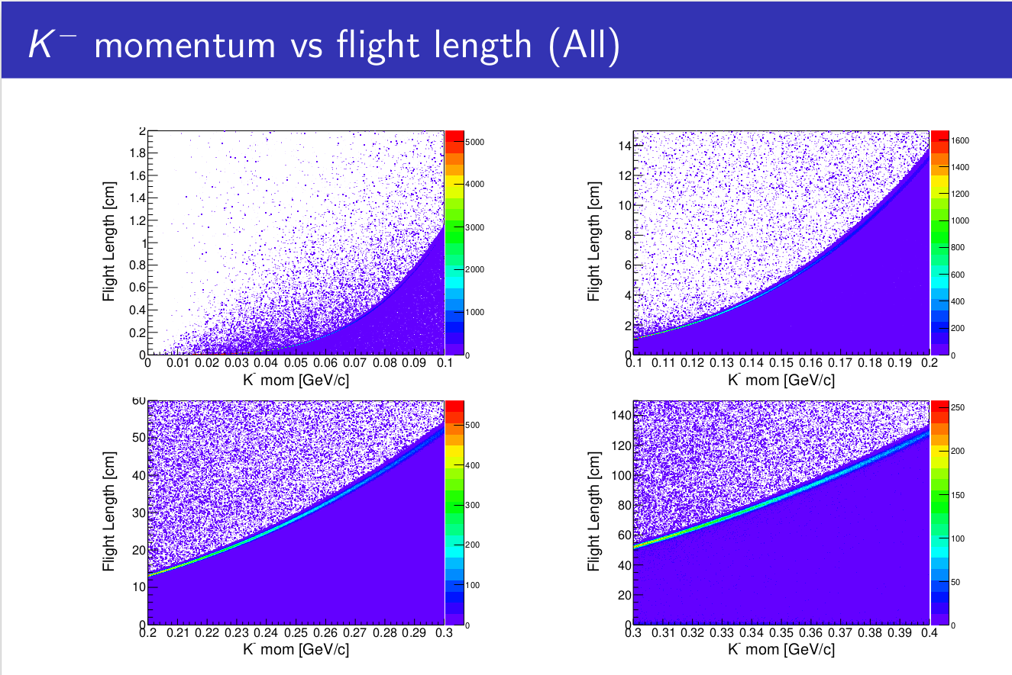

Slide 6
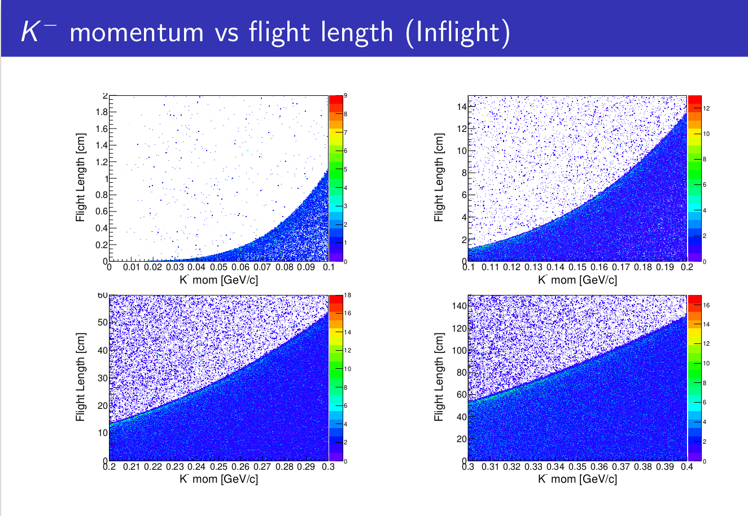

Slide 7
イベント分布
K⁻ p (w/ n_{Spectator} )
∑⁰π⁰ 0.162
∑⁺π⁻ 0.276
∑⁻π⁺ 0.98
π⁰Λ 0.069
K⁻ n (w/ p_{Spectator} )
∑⁰π⁻ 0.050
∑⁻π⁰ 0.050
Λπ- 0.138

